Slide 1
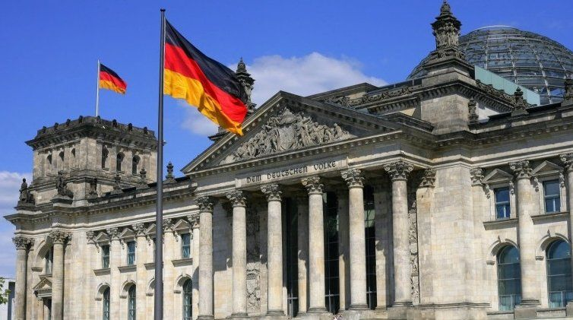
КУЛТУРНО НАСЛЕДСТВО НА ГЕРМАНИЯ
Изготвили учениците от 9 клас

Slide 2
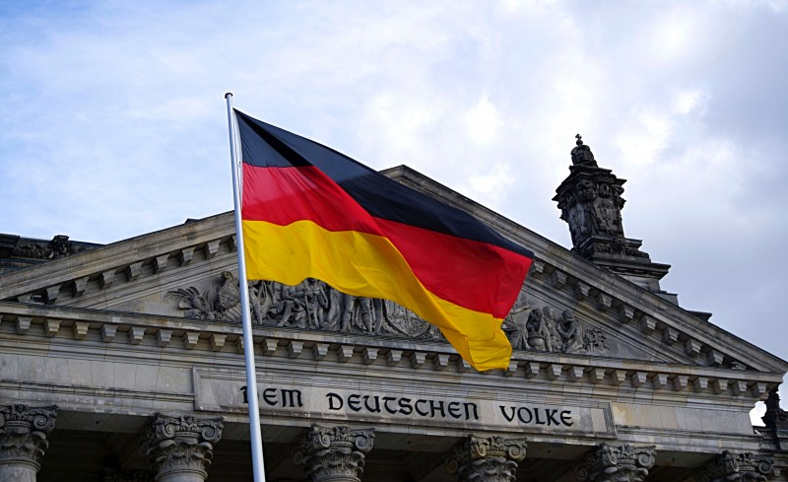
Германия има значителен принос в световното културно наследство. Известна е като страната на поети и мислители (das Land der Dichter und Denker). Немска литература може да бъде проследена назад във времето до Средновековието. Световноизвестни са поетите Гьоте, Шилер и Хайне. Сборниците с приказки на братя Грим популяризират немския фолклор по света. Значими автори от ХХ век са Томас Ман, Бертолд Брехт, Херман Хесе, Гюнтер Грас. В германия са родени едни от най-великите композитори на класическа музика – Бетховен, Бах, Брамс, Шуман, Вагнер. За 2006 г. Германия е петия по големина музикален пазар на света, повлиян от поп и рок музиката чрез изпълнители като Крафтверк, Скорпионс и Рамщайн.

Slide 3
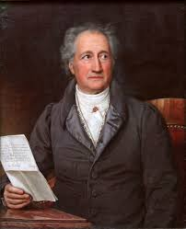
ПОЕТИ
Гьоте
Йохан Волфганг фон Гьоте (на немски: Johann Wolfgang von Goethe), благородник от 1782 г., е германски писател, поет, драматург, хуманист, учен, философ и политик. В продължение на 10 години е държавен министър във Ваймар. Гьоте е сред основните фигури на немската литература и европейския неокласицизъм и романтизъм в края на 18 и началото на 19 век. Автор на „Фауст“ и „Теория на цветовете“, той вдъхновява Чарлз Дарвин със своите антропологични изследвания и интереса си към еволюцията. Влиянието на Гьоте се разпростира в цяла Европа и през следващото столетие произведенията му оказват значително въздействие върху музиката, драматургията и поезията на континента.

Slide 4
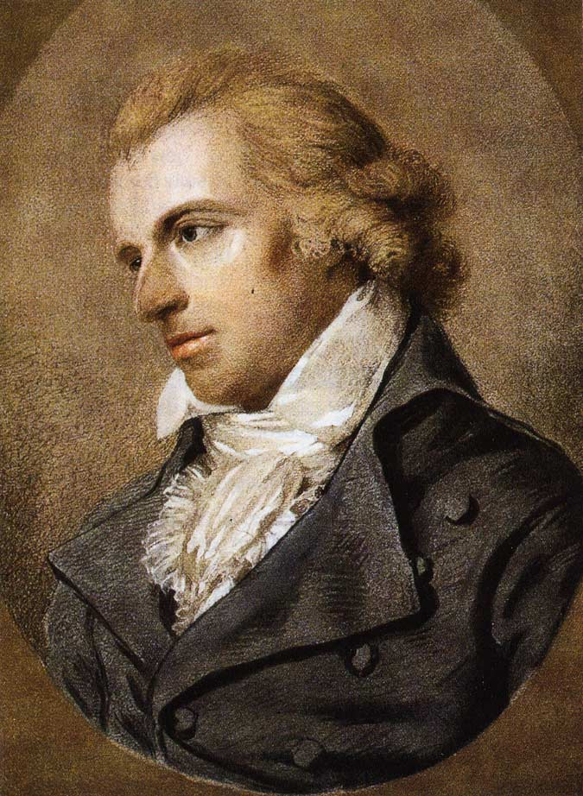
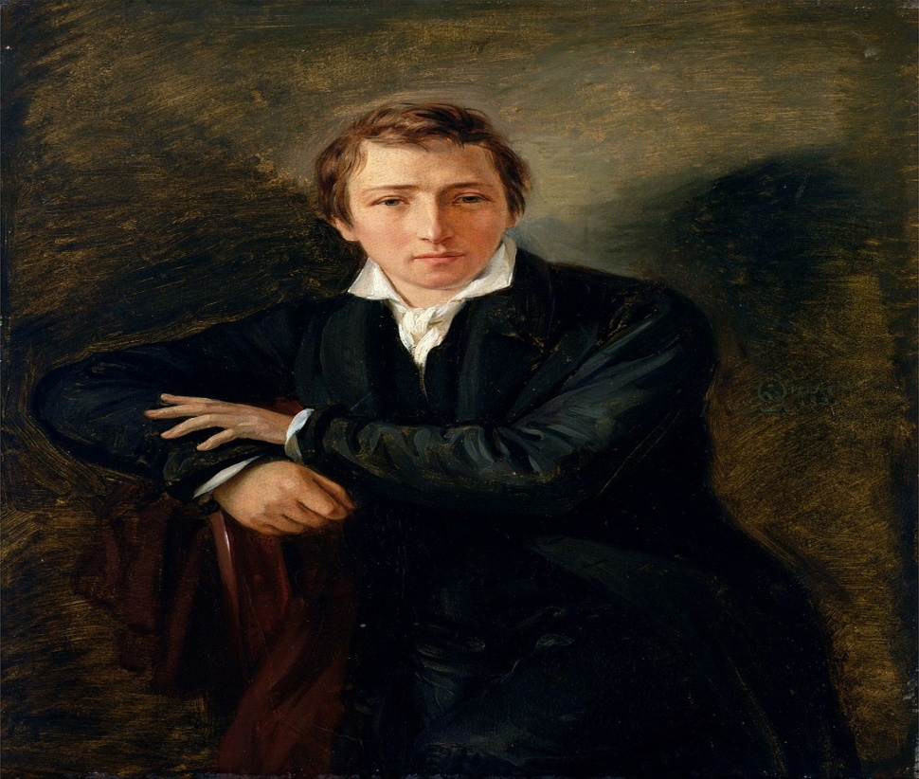
Кристиан Йохан Хайнрих Хайне (на немски: Christian Johann Heinrich Heine), роден като Хари Хайне (Harry Heine) е един от най-значимите немски поети на XIX век. Освен поезия създава и много сатирични и публицистични творби. През декември 1821 г. Хайне публикува в Берлин първата си книга „Стихове“. През 1824 г. излиза стихосбирката с 33 стихотворения, сред които е и най-известното му стихотворение „Лорелай“ ^{[1]} (1823). През същата година прекосява пеш планината Харц и посещава във Ваймар Йохан Волфганг фон Гьоте, когото високо цени.
Йохан Кристоф Фридрих фон Шилер познат като Фридрих Шилер е германски поет, историк и драматург. Докато е в елитното училище, той тайно чете Русо и Гьоте и дискутира класическите идеали със съучениците си.В училище той написва първата си пиеса, Die Räuber (Разбойници), разказваща за група наивни революционери и техния трагичен неуспех.Ранното му творчество е свързано с литературното направление Буря и натиск.

Slide 5
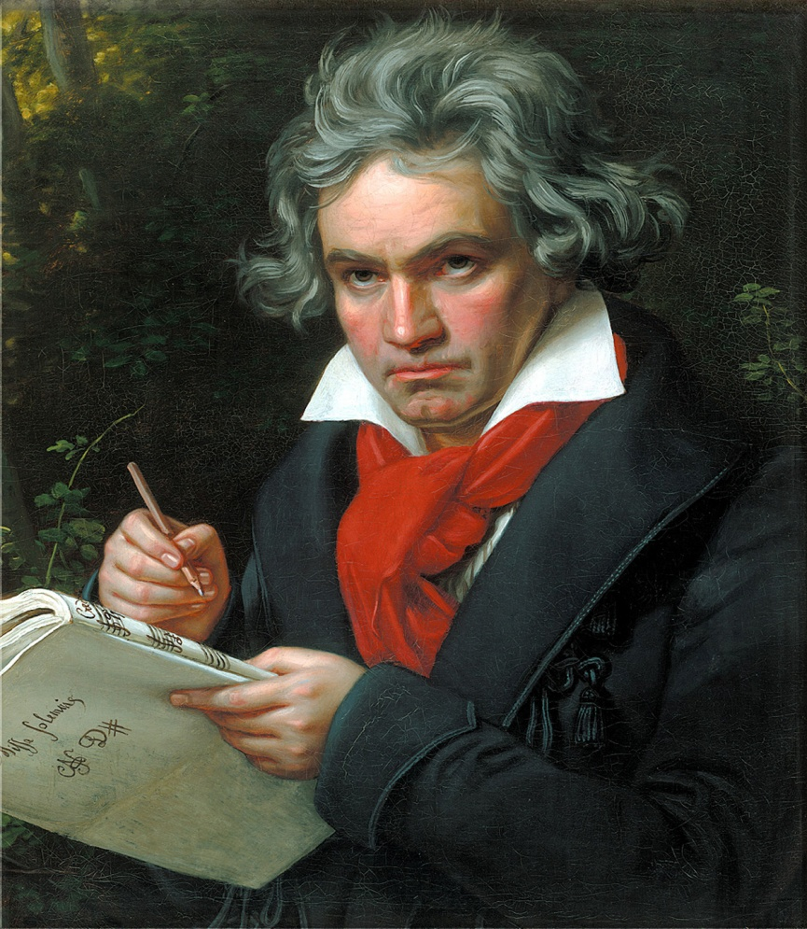
КОМПОЗИТОРИ НА КЛАСИЧЕСКА МУЗИКА
Лудвиг ван Бетхо̀вен ^{[2]} (на немски: Ludwig van Beethoven [ˈluːdvɪç fan ˈbeːthoːfn], понякога^{[3]} Лудвиг ван Бѐтовен) е немски класически композитор, представител на Виенската школа, важна фигура в преходния период между класицизма и романтизма. Смятан за един от най-великите композитори в историята на музиката, той вдъхновява множество композитори, музиканти и слушатели поколения наред. Необикновеният музикален талант на Бетховен се проявява още в ранно детство. Баща му (човек с подчертана склонност към алкохола) започва да се грижи за неговото развитие по насилствен и безсистемен начин. Йохан ван Бетховен преподава на сина си пиано, солфеж и го запознава с основните принципи на контрапункта и хармонията.
Бетховен

Slide 6
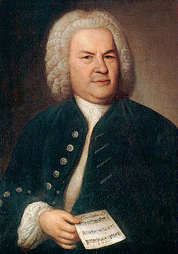
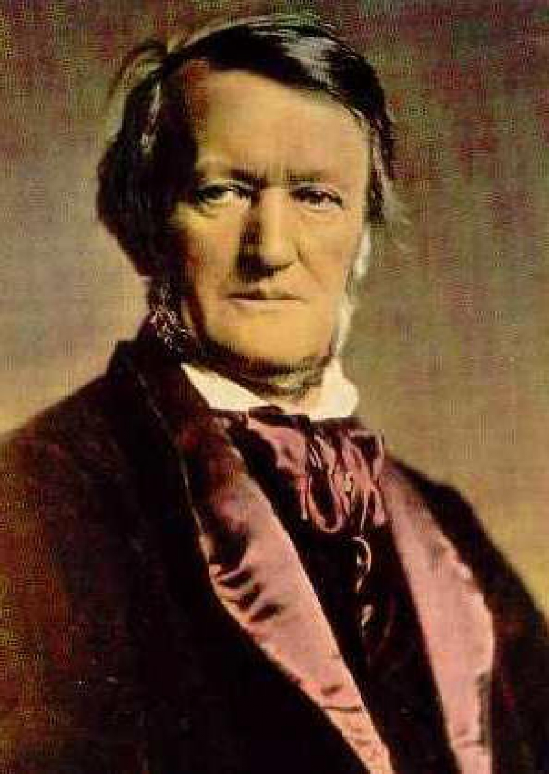
Йохан Себастиан Бах е немски композитор и клавирен майстор, признат за един от най-великите композитори в световната музикална история.Представител е на немската музикална школа и музикалното изкуство в периода и стила барок. До днес са оцелели и каталогизирани над хиляда негови произведения,^{[3]} а друга, навярно по-малка част е изгубена. Приживе е почитан най-вече като виртуозен изпълнител на орган и клавесин.
Вилхелм Рихард Вагнер е германски композитор, театрален предприемач, общественик и диригент, известен главно със своите опери . Първоначално той си създава репутация като автор от романтичното направление на Вебер и Майербер, но след това извършва революция в операта със своята концепция за „тотално произведение на изкуството“ синтезиращо поетично, визуално, музикално и драматично изкуство, което прокламира в поредица есета между 1849 и 1852 година. Вагнер реализира тези идеи най-пълноценно в първата половина на цикъла опери „Пръстенът на Нибелунгите“.

Slide 7
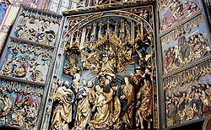
Архитектура на Германия
СТИЛ Готика
Го́тика (от гръцки. γοτθικο) – е стил в изкуството през периода на Средновековието. Тя наследява и постепенно измества романския стил. Развитието ѝ започва към средата на ХІІ век във френската област Ил дьо Франс (областта около Париж). Разпространява се на територията на Западна, Централна и отчасти Източна Европа от XI-XII до XV-XVI век. Има различна продължителност в различните страни. В Италия готиката прониква по-късно, трудно и със силна трансформация, довеждайки до появата на стила „италианска готика“. Готическият стил се асоциира най-вече с монументални забележителни архитектурни обекти, които може да се охарактеризират накратко като „излъчващи величие“. Но готиката обхваща практически всички основни направления през готическия период: скулптура, дърворезба и рисунки върху дървени панели, витражи, фреска и илюстровани ръкописи.

Slide 8
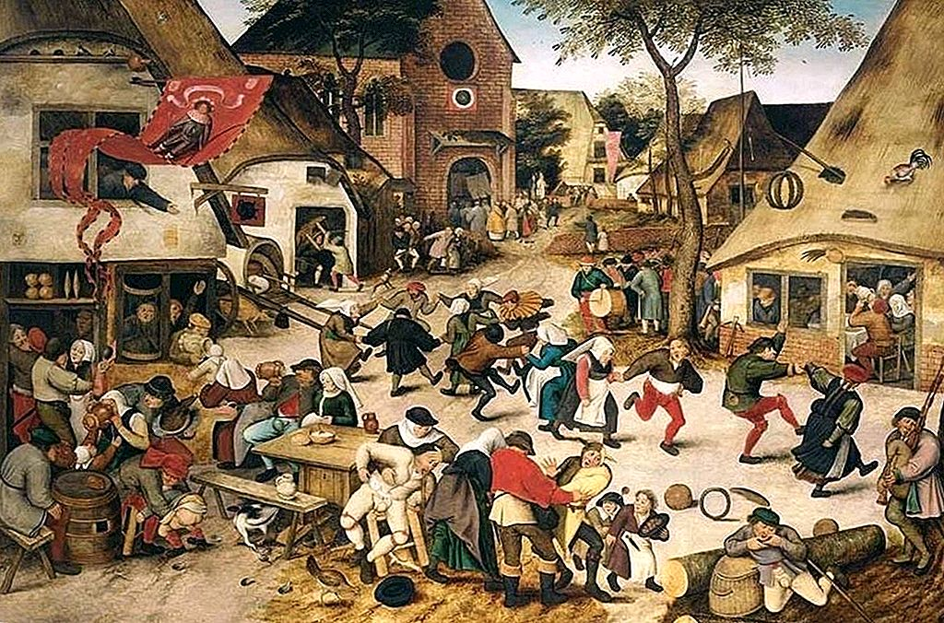
СТИЛ Ренесанс
Ренесансът (от френски: Renaissance, „възраждане“), наричан също Възраждане, е културно движение, продължило приблизително от 14 век до 17 век. То възниква във Флоренция в края на Средновековието, а през следващите столетия се разпростира в Западна, Централна и Северна Европа. В по-общ смисъл понятието Ренесанс се използва и за историческия период.
Основните характеристики на културното развитие през Ренесанса са връщането към ценности и форми на гръцката и римската Античност в литературата, философията, науката и най-вече изкуството и архитектурата, развитието на линейната перспектива в живописта и постепенното реформиране на образователната система. Традиционно се смята, че тези промени в интелектуалния живот превръщат Ренесанса в рязък преход от Средновековието към Новото време. Според преобладаващото мнение сред изследователите Ренесансът започва във Флоренция през 14 век.

Slide 9
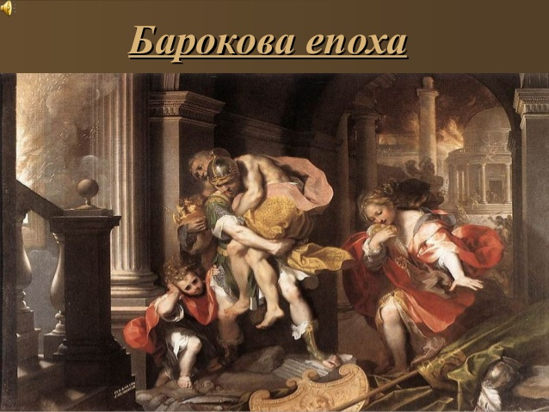
СТИЛ Барок
Барокът е стил в изкуството, доминирал в Европа почти два века: зародил се след Ренесанса в края на 16 век в Рим, той е изместен от Класицизма в края на 18 век. Стилът се разпростира в голяма част от Европа, но твърде слабо в Холандия, където художници като Рембранд и Халс се придържат към вкуса на местните меценати, предпочитащи по-реалистичен стил и по-семпли архитектурни форми. Популярността и успехът на Барока са насърчавани от Римокатолическата църква, която решава на Трентския събор, в отговор на протестантската Реформация, че в изкуството трябва директно да бъдат третирани религиозни теми. Характерни за Барока са преувеличените действия и лесната интерпретация на детайла, която създава драматичен ефект, напрежение и великолепие. Наблюдава се и особена величественост в скулптурата, картините, архитектурата, литературата, танците и музиката. Този стил е призван да прославя и пропагандира могъществото на властта, на аристокрацията, на църквата, но заедно с това и да изразява прогресивните за своето време идеи: за сложността на мирозданието, за безграничността и многообразието на света, за неговата изменчивост.

Slide 10
В съвременната епоха Германия е една от малкото държави, която в значителна степен подпомага културните прояви. За изключителното им многообразие значение има федералният и децентрализиран характер на управлението на страната, поради което културният живот се развива дори и в най-малките градове и общини. Във всяка федерална провинция се поставят различни акценти при подпомагане на културни проекти, при което се гарантира запазването на регионалното своеобразие. Традиционни прояви от различен характер са Бетовеновият фестивал в Бон, Дрезденският музикален фестивал, Фестивалът на рока „Rock am Ring”, Великденският залцбургски фестивал, Панаирът на книгата във Франкфурт, Международният кинофестивал в Берлин („Берлинале”), Берлинският джаз фестивал, Кьолнксият карнавал, Октоберфест в Мюнхен, Мюнхенският пролетен фестивал, Биреният фестивал в Мюнхен. Особено внимание заслужава инициативата „Дълга нощ на музеите” (Lange Nacht der Museen), която започва да се провежда от 1997 г. в Берлин, а впоследствие намира отзвук и продължение в други европейски градове. Културни учреждения: 6000 музея, 400 театъра, над 100 музикални и оперни театъра, 140 професионални оркестъра, 14 000 библиотеки.
Музеи: музейният комплекс в центъра на Берлин – музей „Боде”, „Пергамон”, Старият музей на Шинкел до Лустгартен, Новият музей, Старата национална галерия; Национален исторически музей, Музей на изящните изкуства, Бранденбургската врата, Райхстагът (Берлин); Пинакотеката, Дойчес Музеум (най-големият музей на техниката), Музеят на играчките и „Хофбройхаус” – най-популярната бирена институция (Мюнхен); Музей на модерното изкуство, Музей на иконите (единственият в Западна Европа), „Штадел, музеите на киното, комуникациите, приложните изкуства, съвременното изкуство, архитектурата (Франкфурт); Гутенбергов музей (Майнц); Национален дворец на изкуствата и Исторически музей „Грюнес гевьолбе” (Дрезден); Музей на приложните изкуства и Катедралата (Кьолн); Музей на съвременната литература и Национален музей на Шилер (Марбах); музеите на Шилер и Гьоте (Ваймар); музеите на изящното изкуство и на кафето (Лайпциг).
Замъци: Всеки замък в Германия е оригинален и неповторим, има своя вълнуваща история, която пази и днес. Макар че някои не са добре запазени, има замъци от всяка епоха и всеки стил. Много от тях се използват за организиране на концерти, сватбени тържества и други празненства. Едни от известните замъци са „Кайзербург” в Нюрнберг, „Херенкимзее” на остров Херенинзел, „Нойшванщтайн” в Бавария, Резиденция на княжеските архиепископи във Вюрцбург, „Шарлотенбург” в Берлин, „Сан Суси” в Потсдам, „Мирабел” и „Хоензалцбург” в Залцбург, „Белведере”, „Нимфенбург” в Мюнхен, „Хоензалцбург” в Берхтесгаден. Опери и театри: – „Дойчес Театер” и Нацоналната опера на Германия в Берлин,националните театри във Ваймар и Манхайм, Театер дер Велт в Щутгарт, театърът на Бавария в Мюнхен, театърът в Хамбург, Хановер опера, Дрезденска опера, Операта в Бон.

Slide 11
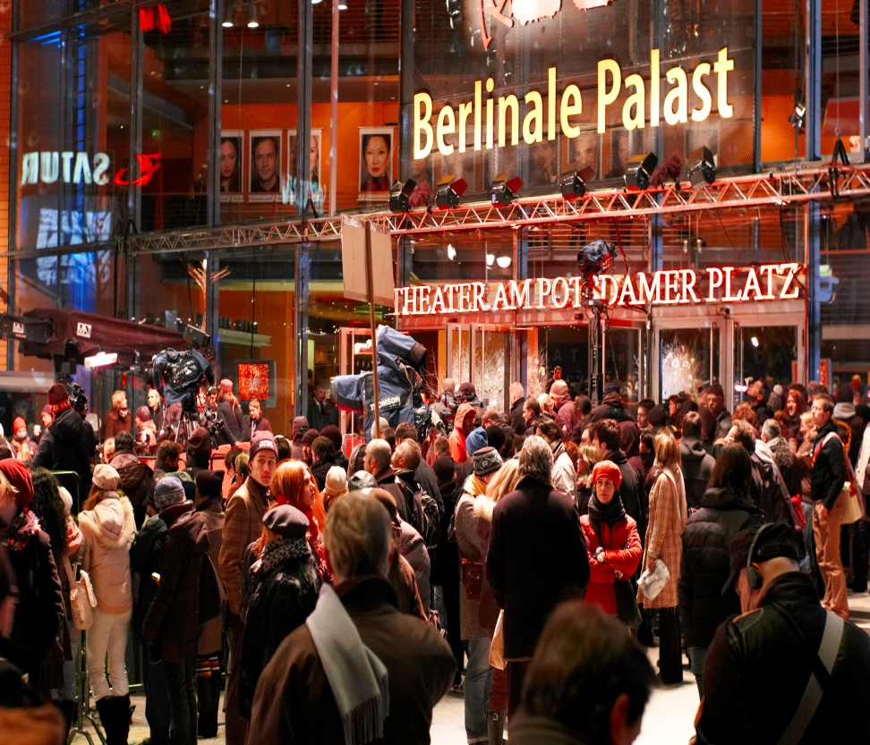
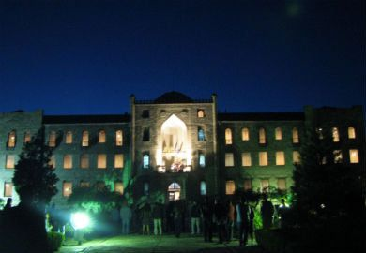
Берлинският международен кинофестивал (на немски: Internationale Filmfestspiele Berlin), наричан и Берлинале, по подобие на венецианското биенале, се нарежда по важност до кинофестивалите във Венеция и Кан като водещ европейски фестивал
Дълга нощ на музеите (на немски: Lange Nacht der Museen) е културна инициатива, която започва да се провежда от 1997 г. в Берлин, а впоследствие намира отзвук и продължение в други европейски градове.
Събитието се организира по 2 пъти в годината (в края на януари / началото на февруари и в края на август) от множество музеи, галерии, Берлинския планетариум и други културни институции, които едновременно откриват врати за нощни посещения с цел да привлекат повече, както и по-млада аудитория.

Slide 12
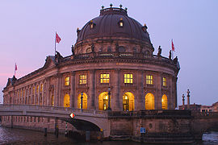
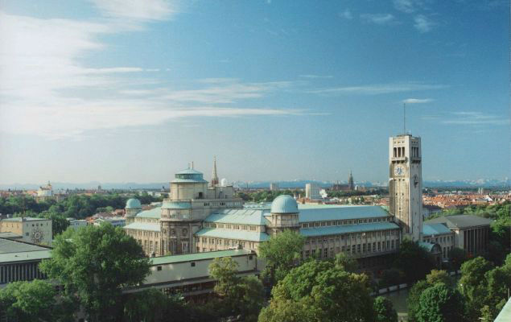
МУЗЕИ
Дойчес музеум
Увлекателен както за деца, така и за възрастни, той не е просто място за гледане, а за активно участие – правене на химически експерименти, натискане на бутони, дърпане на лостове и ръчки, каквито има в изобилие. Построен върху остров посред река Изар, тук лесно може да се прекара цял ден в компанията на исторически оригинали, като първата германска подводница (от 1906 г.), първия електрически локомотив („Сименс“, 1879), работната маса от лабораторията, в която за първи път е осъществено делението на атома, десетки автомобили, включително първия „Бенц“ от 1886 и луксозните „Бугати“ и „Даймлер“ от 20-те и 30-те години на ХХ в.
Музеят Боде (на немски: Bode-Museum) принадлежи към берлинския архитектурен ансамбъл Музеен остров, внесен в списъка на световното културно и природно наследство на ЮНЕСКО.^{[1]} Създаден е по нареждане на германския кайзер и крал на Прусия Вилхелм II, построен е от архитекта Ернст фон Ине (Ernst von Ihne). Сградата е в необароков стил, изградена е в периода 1898 – 1904г.

Slide 13
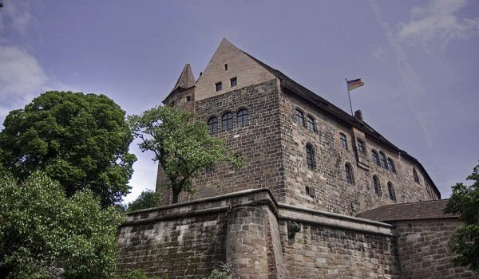
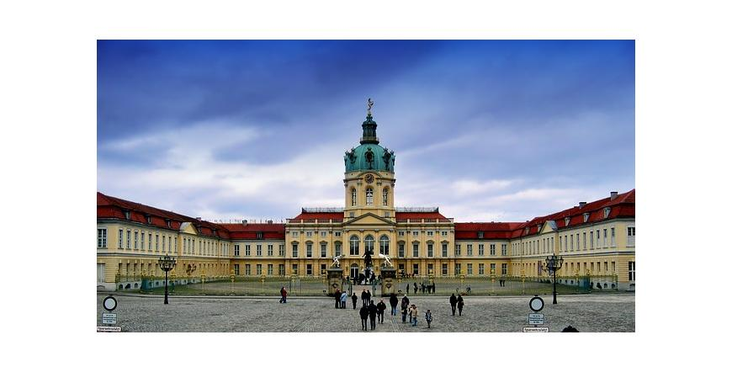
ЗАМЪЦИ
Замък КАЙЗЕРБУРГ
Кайзербург /Kaiserburg Castle/, известен още като замъка в Нюрнберг е една от основните туристически забележителности в този исторически немски град. Той се счита за един от най-важните императорски дворци датиращ от Средновековието. В продължение на повече от 5 столетия – от 1050 до 1571 г. всички императори на Свещената Римска империя избират Кайзербург за свое седалище в различните етапи по време на царуването си.
Дворецът „Шарлотенбург“ (на немски: Schloss Charlottenburg) е сред най-изисканите представители на бароковата архитектура в Германия. Разположен е в едноименния район на Берлин.
Построен е по разпореждане на съпругата на Фридрих I, кралица София Шарлота Хановерска. Първоначално носи името Литценбург (на немски: Lietzenburg) и е лятна резиденция, но постепенно се разраства в масивно съоръжение.

